Slide 1

2020_02 Kuggle 정규세션_W6
2020.10.27

Slide 2

PCA
Dimension Reduction
Eigenvalues and Eigenvectors
PCA
1
2
3

Slide 3

01
02
03
Dimension Reduction
Eigenvalues and Eigenvectors
PCA
Curse of Dimensionality
Dimension Reduction
E.Values & E.Vectors
Properties
Quadratic Form
PCA process
PCA model

Slide 4

01. Dimension Reduction
Curse of Dimensionality
Dimension Reduction

Slide 5
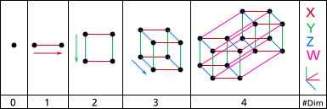
Curse of Dimensionality
수학적 공간 차원(변수 개수)이 늘어나면, 문제 계산법이 지수적으로 커지는 현상
차원이 높아질수록 데이터 사이의 거리가 멀어지고 빈 공간이 증가

Slide 6
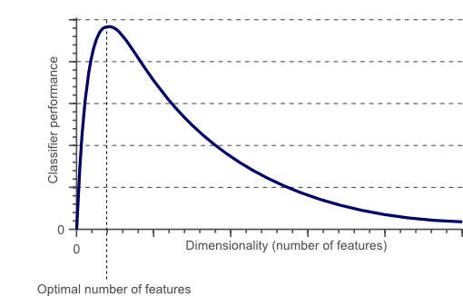
Curse of Dimensionality
제한된 데이터에서 차원의 수(feature의 수)가 늘어나면 처음에는 성능이 증가하지만 결국엔 성능저하로 이어진다
이론적으로 데이터의 증가로 해결이 가능하지만, 차원이 커지는 속도가 훨씬 빠르기 때문에 이를 커버하기 위해서는 엄청나게 많은 데이터를 요구

Slide 7
Dimension Reduction
데이터를 늘릴 수 없으니 남은 선택지는?
차원의 축소
데이터의 손실 없이 Feature를 어떻게 줄일 것인가?
=>PCA

Slide 8
02. Eigenvalues & Eigenvectors
Eigenvalues & Eigenvectors
Properties
Qudratic Foam

Slide 9
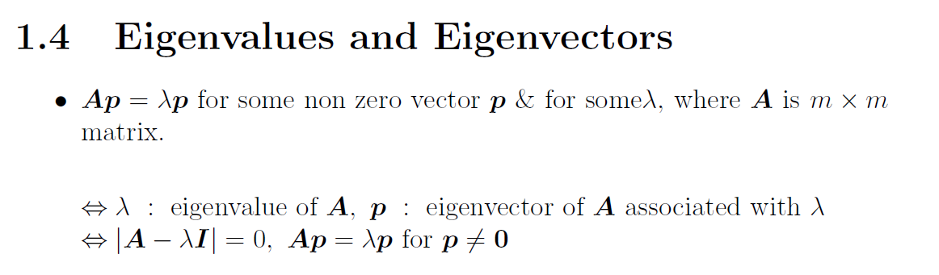
Eigenvalues & Eigenvectors
행렬 A에 대한 고유벡터 p, 고유값 λ

Slide 10
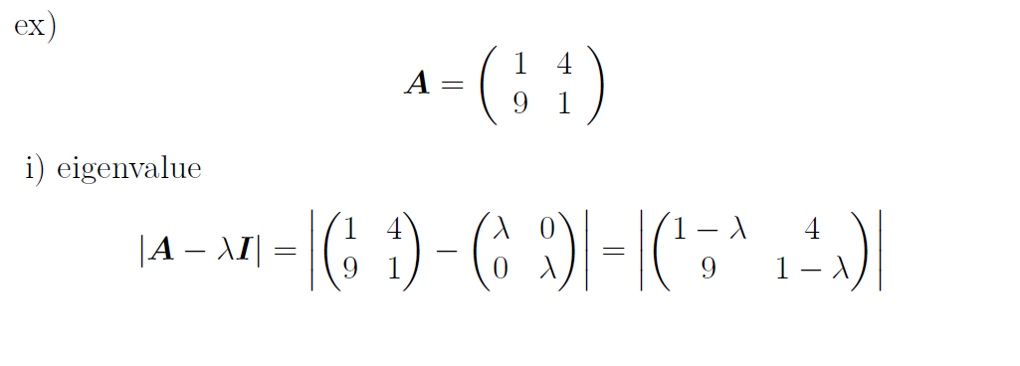
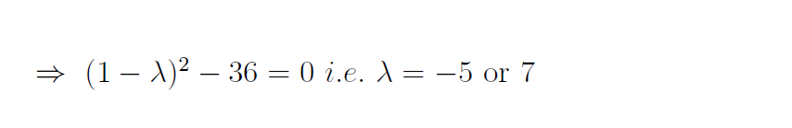
Eigenvalue

Slide 11
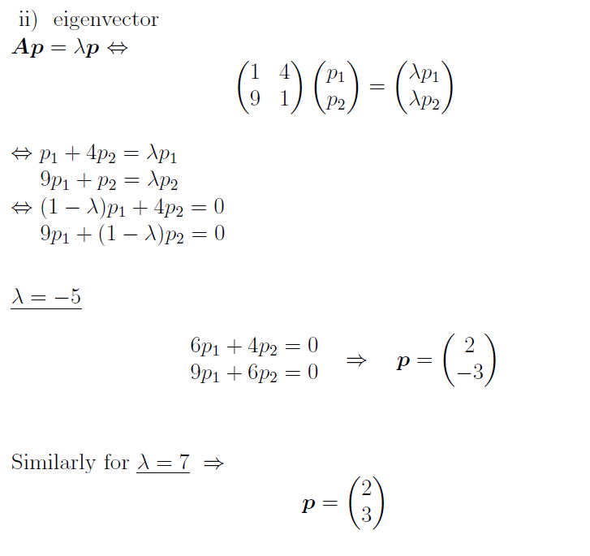
Eigenvector

Slide 12
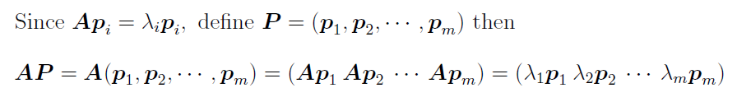
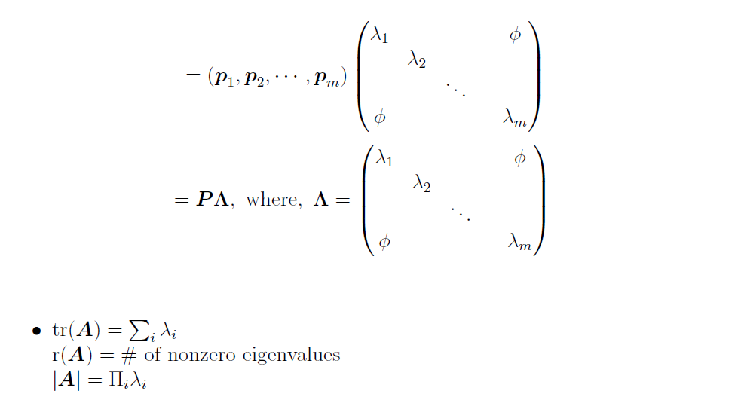

Slide 13
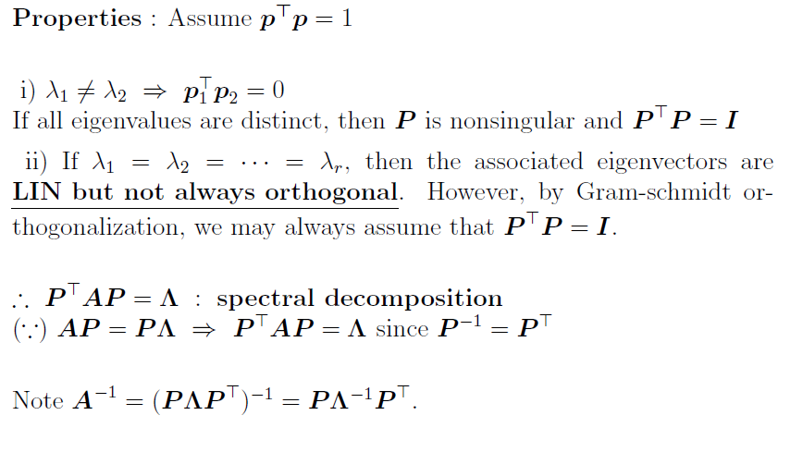
Properties

Slide 14
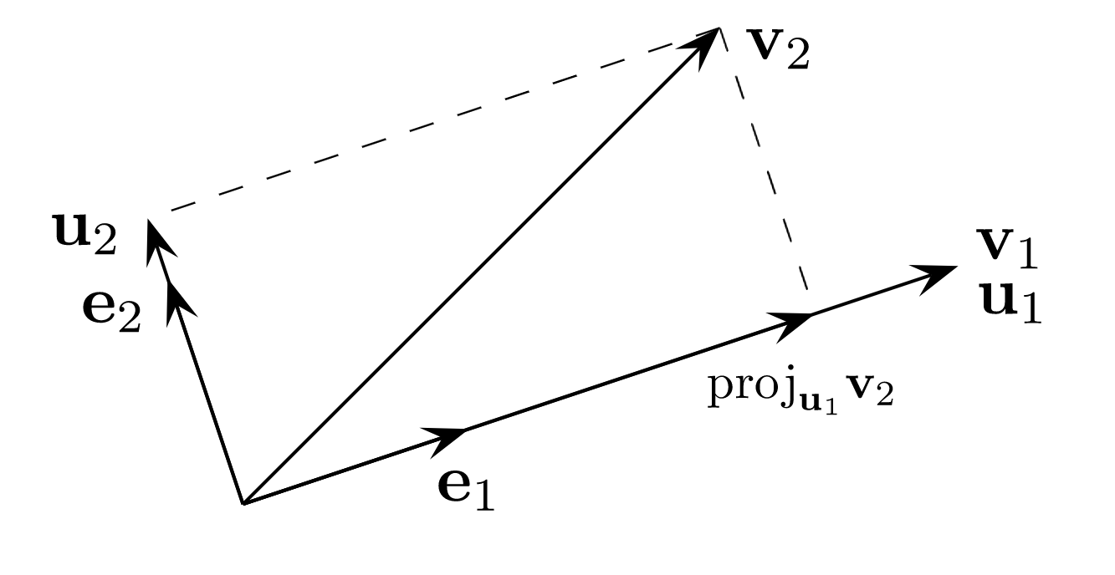
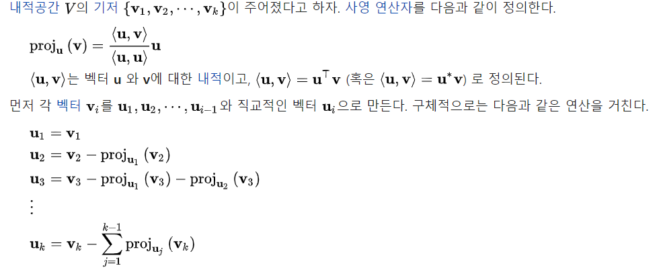
Cf ) Gram–Schmidt Process

Slide 15
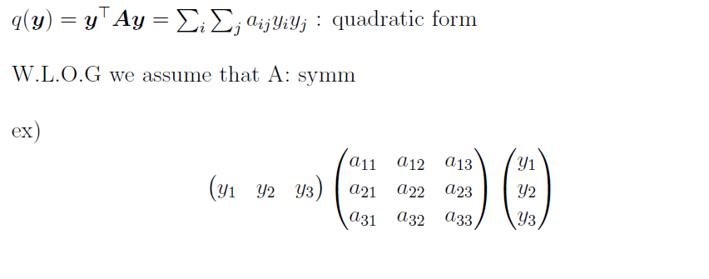
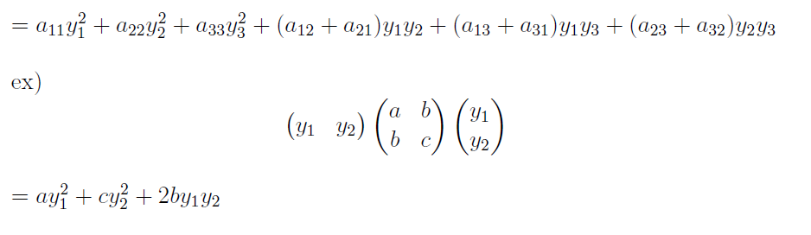
Quadratic Form

Slide 16
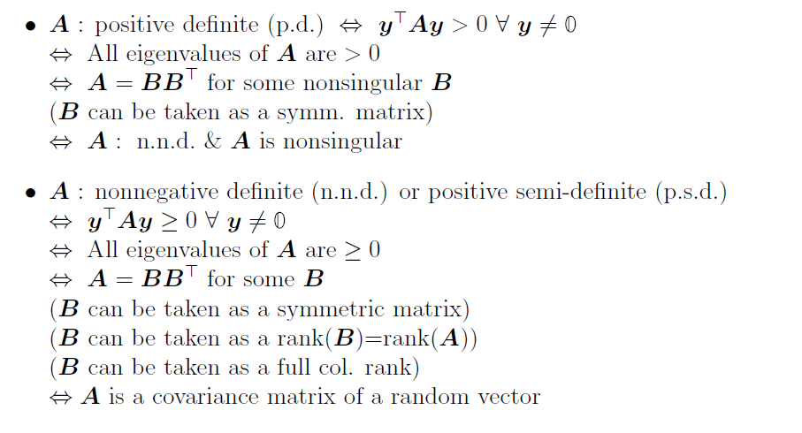
Quadratic Form Properties

Slide 17
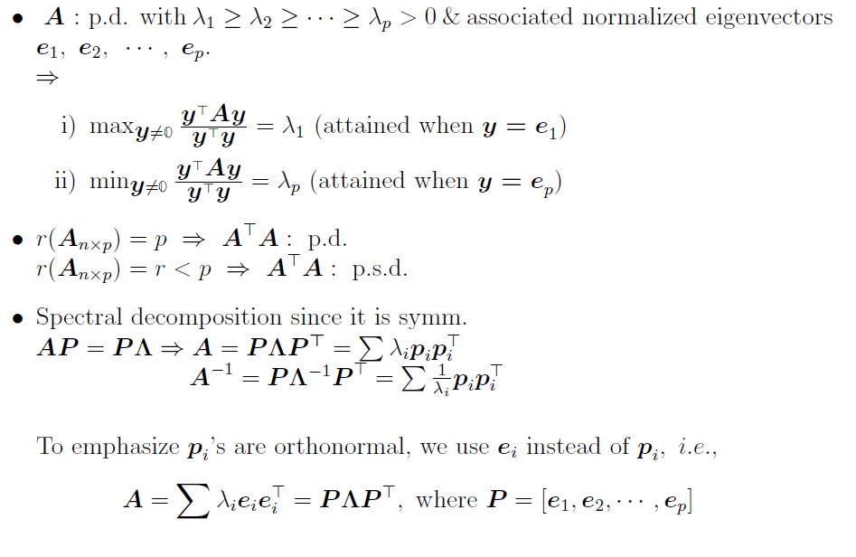
Properties

Slide 18
03. PCA
PCA Process
PCA Model

Slide 19
Principal Components Analysis
목표
차원의 축소
하지만 정보의 손실 최소화

Slide 20
Principal Components Analysis
목표
차원의 축소
하지만 정보의 손실 최소화

Slide 21
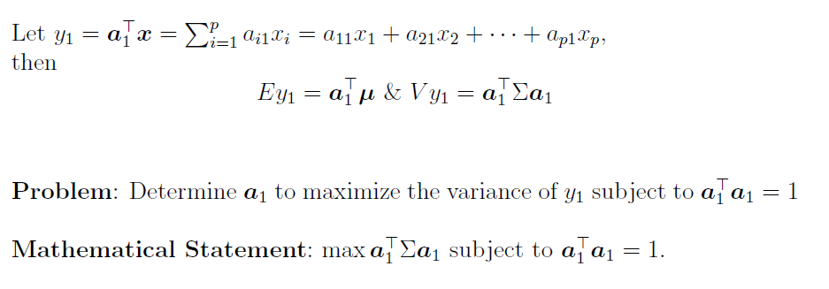
Principal Components Analysis
Data : x
Mean : μ
Correlation : Σ

Slide 22
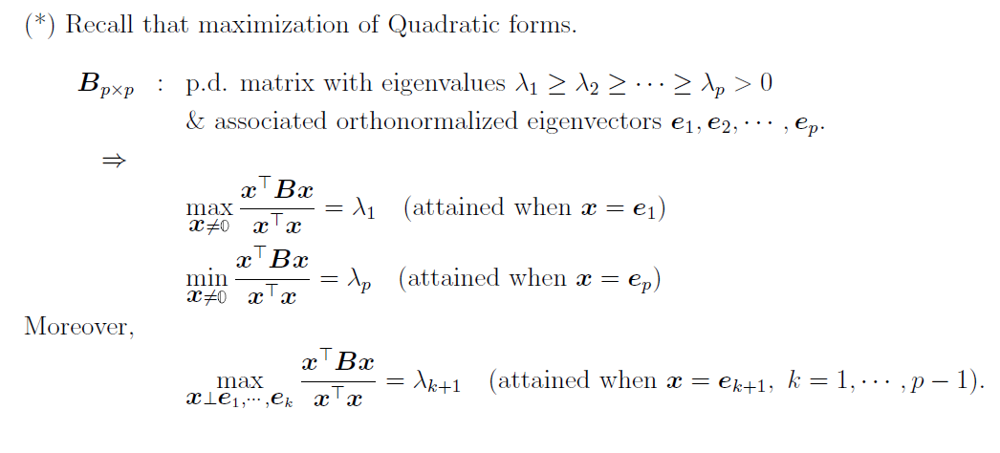
Principal Components Analysis
Data : x
Mean : μ
Correlation : Σ

Slide 23
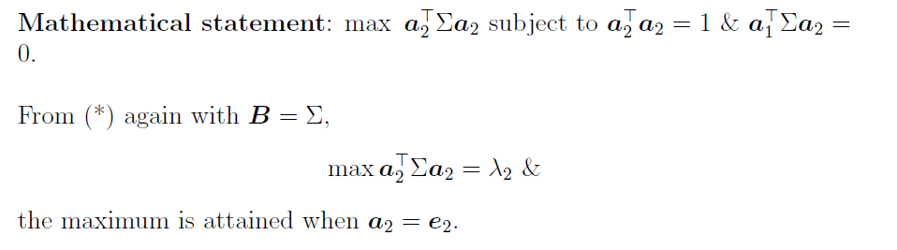
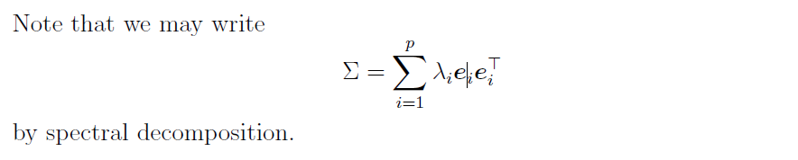
Principal Components Analysis
Data : x
Mean : μ
Correlation : Σ

Slide 24
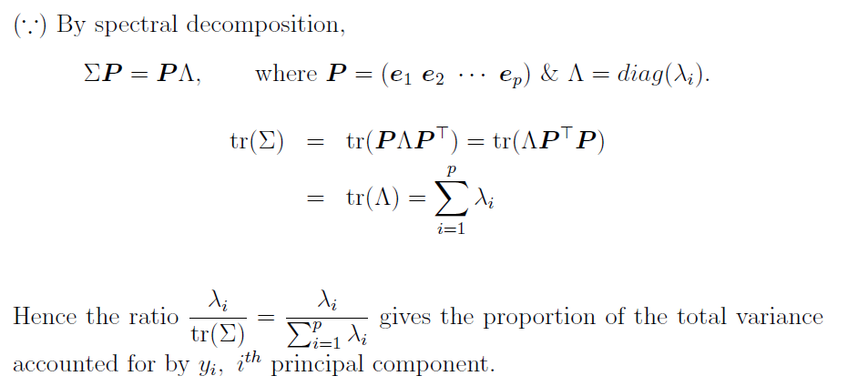
Principal Components Analysis
Data : x
Mean : μ
Correlation : Σ

Slide 25
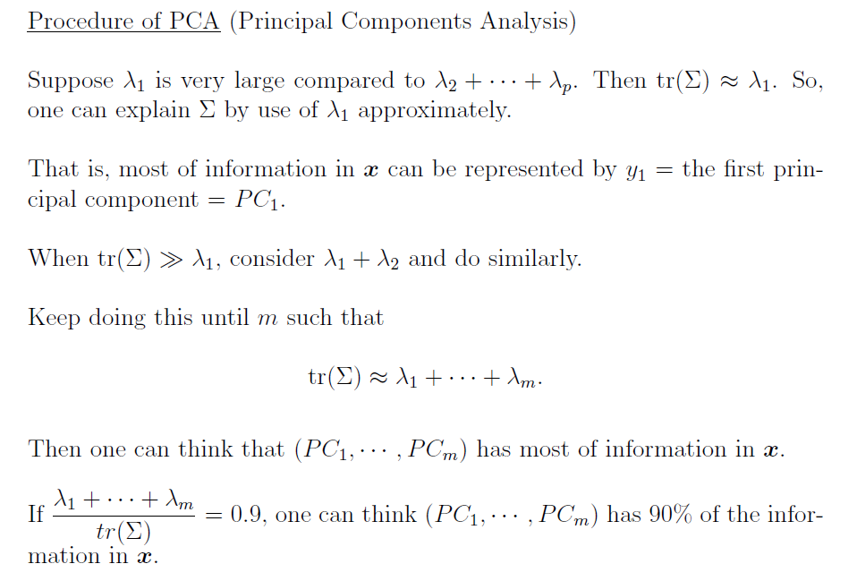
Principal Components Analysis
Data : x
Mean : μ
Correlation : Σ

Slide 26
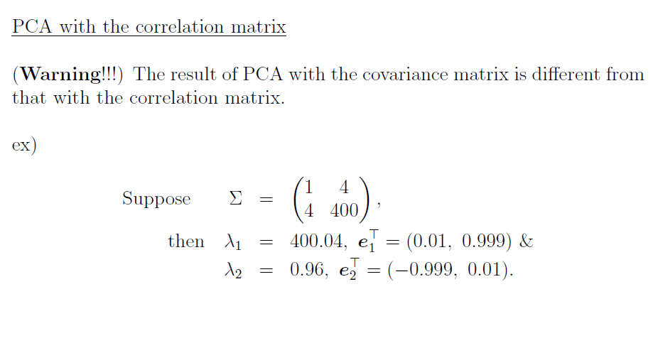
Principal Components Analysis
Data : x
Mean : μ
Correlation : Σ

Slide 27
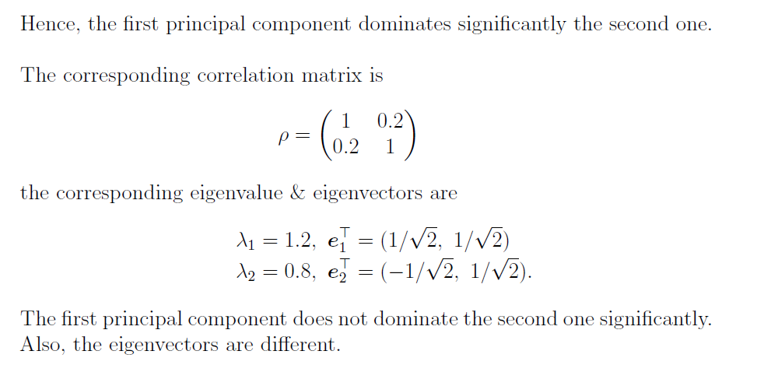
Principal Components Analysis
Data : x
Mean : μ
Correlation : Σ

Slide 28
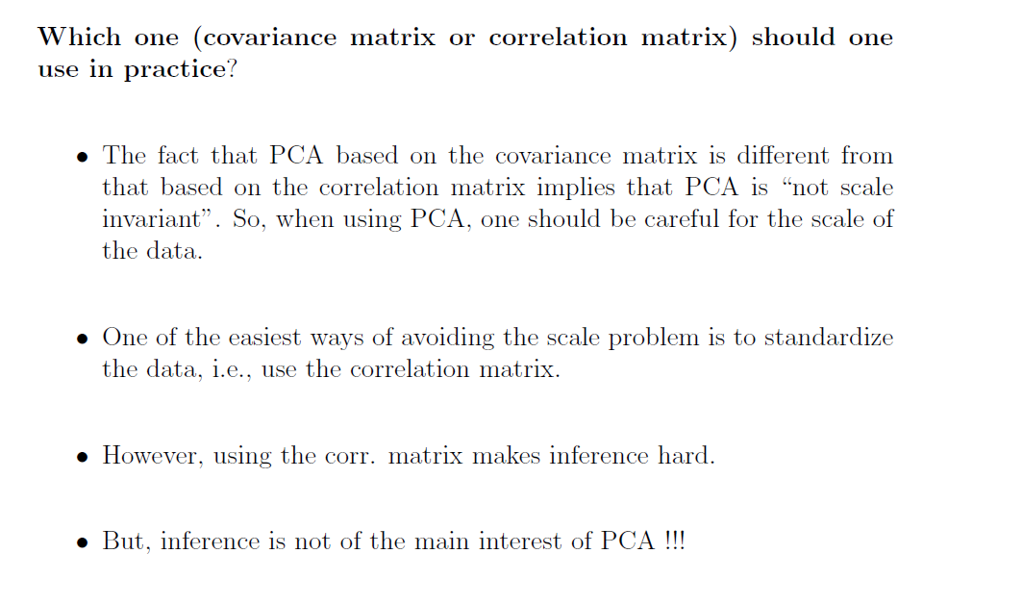
Principal Components Analysis
Data : x
Mean : μ
Correlation : Σ

Slide 29
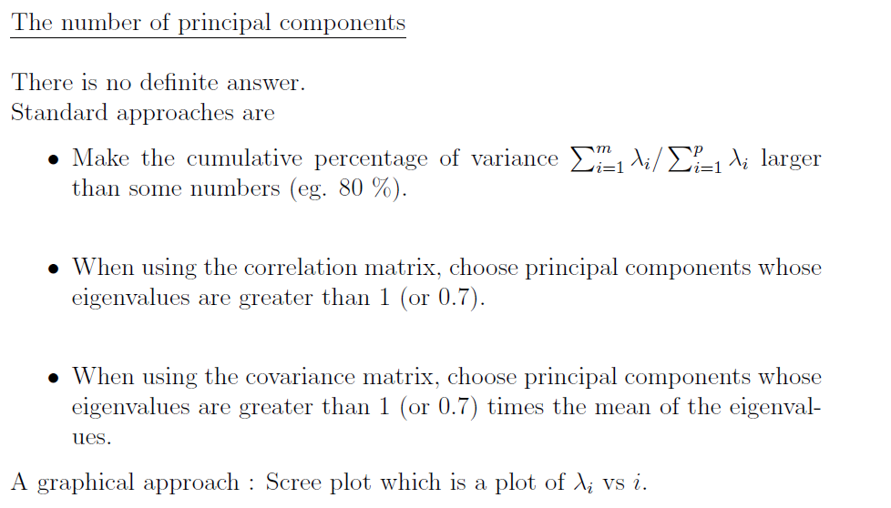
Principal Components Analysis
Data : x
Mean : μ
Correlation : Σ

Slide 30


